Slide 1
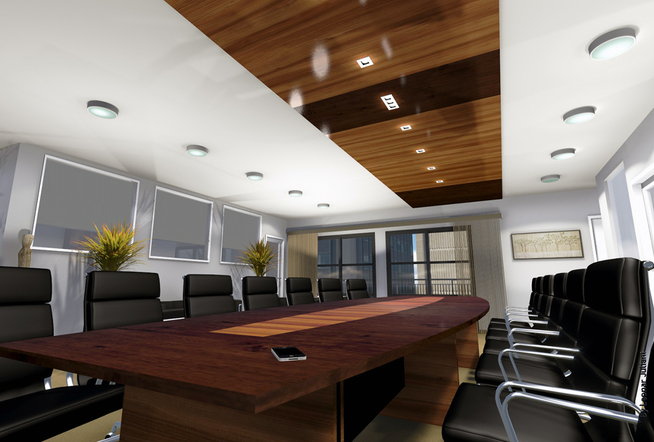
CONSEMA hoje e seu funcionamento.
Germano Seara Filho

Slide 2
CONSEMA hoje e seu funcionamento.
INTRODUÇÃO
MARCO LEGAL
COMPOSIÇÃO
COMPRETÊNCIAS
ESTRUTURA
FUNCIONAMENTO/Regimento Interno
AUDIÊNCIAS PÚBLICAS
SECRETARIA-EXECUTIVA

Slide 3
I. INTRODUÇÃO
1. Contexto em que nasceu o Conselho: Redemocratização. O regime militar se retirava. Montoro iniciava a gestão cumprindo promessas de campanha – democracia e participação.

Slide 4
I. INTRODUÇÃO
2. Criação e vinculação:
criado em 26 de abril de 1983 e ligado ao gabinete do Governador, tornou-se o embrião do qual surgiu, três anos depois, em 1986 e de forma extraordinária, a Secretaria do Meio Ambiente à qual está hoje vinculado. José Pedro de Oliveira Costa, primeiro secretário de meio ambiente do Estado foi em toda a gestão Montoro o secretário-executivo do Conselho, tendo o próprio governador exercido a função de presidente.

Slide 5
I. INTRODUÇÃO
3. Quem nasceu primeiro?
Segundo José Cláudio Junqueira Ribeiro, em: “Diálogos de Pol. Social e Amb.: aprendendo com os conselhos ambientais brasileiros”, BID e Ministério do Meio Ambiente do Brasil, 2002:

Slide 6
I. INTRODUÇÃO
  CEPRAM - Conselho Est. de Proteção Amb. (BA-1973)
  CECA - Comissão Est. de Contr. Amb. (RJ-1975)
  CETMA - Conselho Est. de Tecn. e M.A. (SC-1975)
  COPAM - Comissão de Pol. Amb. (MG-1977)/Conselho
  Est. De Pol. Amb. (1989)
  CECMA - Conselho Est. de Contr. do M.A. (SE-1978)
  CEPRAM - Conselho Est. de Prot. Amb. (AL-1979)
  CONAMA - (1981)
  CONSEMA - (SP-1983)

Slide 7
II. MARCO LEGAL
Decreto 20.903, de 26 de abril de 1983.
Constituição de 1989, art. 193, §único alínea a.
Lei 13.507, de 23 de abril de 2009.
Decreto 55.087, de 27 de novembro de 2009.
Decretos 57.959, de 05 de abril de 2012, e 58.383, de 12 de setembro de 2012.

Slide 8
III. COMPOSIÇÃO
1983: 16 conselheiros.
1986: 32 conselheiros - paridade.
1988: 36 conselheiros – paridade mantida.
2009: 36 conselheiros – paridade mantida.

Slide 9
IV. COMPETÊNCIAS
Consultivo, normativo e recursal, como mandam a Constituição de 1989 (Art. 193, § único, a), a Lei 13.507/2009 e o Decreto 55.087/2009.
  Pontos fortes da lei 13.507/2009:
  Inciso I do Art. 2º: “Estabelecer normas relativas à avaliação, ao controle, à manutenção, à recuperação e à melhoria da qualidade ambiental”.
  Inciso IV do Art. 2º: Avaliar as políticas públicas com relevante impacto ambiental.

Slide 10
IV. COMPETÊNCIAS
  Inciso VI do Art. 2º: Apreciar EIAs/RIMAs.
  Inciso VII do Art. 2º: Manifestar-se sobre instituição de UCs, zoneamentos, planos de manejo.
  Inciso IX do Art. 2º: última instância para recursos relativos a penalidade de multa superior a 7.500 UFESPs e pena de interdição.

Slide 11
V. ESTRUTURA (ART. 3º DA LEI)
Plenário.
Comissões Temáticas (Del. Consema 11/2010):
  Com. de Atividades Industriais, Minerárias e Agropecuárias
  Com. de Atividades Imobiliárias e Projetos Urbanísticos
  Com. de Infraestrutura: Energia, Recursos Hídricos, Saneamento e Sistemas de Transportes
  Comissão de Biodiversidade, Florestas, Parques e Áreas Protegidas
  Comissão Processante e de Normatização
  Comissão de Políticas Públicas

Slide 12
V. ESTRUTURA (ART. 3º DA LEI)
Câmaras Regionais : 9 CRs (Del. Consema 22/2010):
  Câmara Regional Alto Tietê
  Câmara Regional Piracicaba / Sorocaba
  Câmara Regional Baixo Tietê
  Câmara Regional Paraíba do Sul
  Câmara Regional Rio Paranapanema e Aguapeí / Peixe

Slide 13
V. ESTRUTURA (ART. 3º DA LEI)
Câmaras Regionais : 9 CRs (Del. Consema 22/2010):
  Câmara Regional do Rio Grande
  Câmara Regional Pardo / Mogi
  Câmara Regional Vertente Litorânea
  Câmara Regional do Ribeira de Iguape / Litoral Sul e Alto Paranapanema
  (Del. CONSEMA 31/2011)

Slide 14
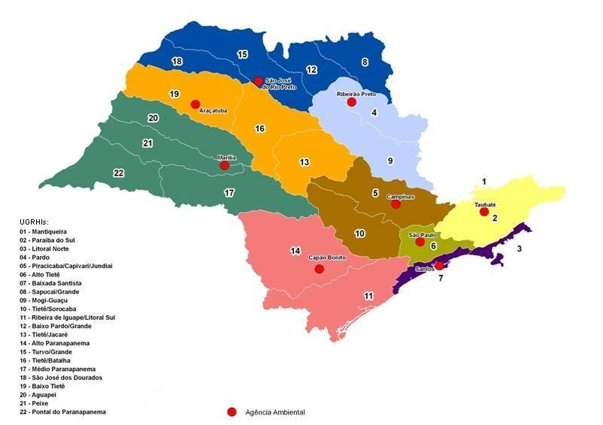
VI. FUNCIONAMENTO
Plenário, na Capital.
Comissões Temáticas, na Capital.
Câmaras Regionais distribuídas pelo Estado (Art. 62, § 1º).

Slide 15
VI. FUNCIONAMENTO
Destaques do regimento interno:
  Horário das reuniões do Plenário, dias e quórum (Art. 23).
  Reuniões ordinárias versus extraordinárias (Art. 17).

Slide 16
VI. FUNCIONAMENTO
Destaques do regimento interno:
  Presença p/ início dos trabalhos verificada pela lista de assinaturas (Art. 22).
  Presença/ausência justificada por escrito (Art. 20 e 21). Duas faltas consecutivas ou quatro alternadas, sem justificativa, podem levar ao afastamento (Art. 14, § 6º, alínea a).

Slide 17
VI. FUNCIONAMENTO
  Destaques do regimento interno (Continuação):
  Proposição de matérias para discussão e deliberação, por escrito, até 15 dias antes (Art. 16, inciso VI e Art. 31).
  Inversão de pauta (Art. 27, § 1º)

Slide 18
VI. FUNCIONAMENTO
  Destaques do regimento interno (Continuação):
  Iniciativa para proposição de normas: um quarto do Conselho mediante requerimento; o Presidente; as Câmaras Regionais (Art. 3º, § 1º e suas alíneas).
  Pedidos de inclusão de urgência na Ordem do Dia durante o Exp. Preliminar (Art. 27, § 2º).

Slide 19
VI. FUNCIONAMENTO
  Destaques do regimento interno (Continuação):
  Assuntos de interesse geral, por 30´, no fim do Exp. Preliminar (Art. 26).
  Avocação de EIAs/RIMAs, mediante requerimento de 1/4, se aprovado pelos presentes (Art. 3º, inciso VI), no Expediente Preliminar.

Slide 20
VI. FUNCIONAMENTO
  Destaques do regimento interno (Continuação):
  Quantidade de intervenções por matéria (Art. 27, § 5, mínimo de duas de 3 minutos).
  Uso da palavra por assessores (Art. 16, § 1º).

Slide 21
VI. FUNCIONAMENTO
  Destaques do regimento interno (Continuação):
  Pedido de vista (Art. 16, inciso IV e § 2º, 3º e 4º).
  Decisões tomadas por maioria simples e formalizadas por meio de deliberações e moções (Art. 12, § 1º e Art. 43, alíneas a e b). Quando se tratar de decisão sobre normas, a proposta de “Deliberação Normativa” (Art. 12, § 2º) passa antes pela CJ (Art. 54º, § 2º).

Slide 22
VI. FUNCIONAMENTO
  Destaques do regimento interno (Continuação):
  Atas (Art. 28 e 29).
  CTs (Art. 46-61). Número variável de membros, respeitando-se a paridade do Plenário (Art. 48). Regularidade das reuniões determinada pela quantidade de tarefas.
  Membros efetivos versus representantes nas CTs (Art. 49, 50 e 51).

Slide 23
VI. FUNCIONAMENTO
  Destaques do regimento interno (Continuação):
  Requerida presença dos efetivos para votar relatório final (Art. 54). Falta de quorum em 2 reuniões leva diretamente ao Plenário (Art. 56, § 2º).
  CRs (Art. 62-74). Número variável de membros, com paridade entre setor público e entidades civis (Art. 62, § 3º). Mandato de 2 anos (Art. 62, § 7º), com reuniões a cada dois meses (Art.63).

Slide 24
VII. AUDIÊNCIAS PÚBLICAS
Começaram a ser realizadas depois do advento da Resolução CONAMA 01/1986.
Hoje, o CONSEMA conduz APs para debates de processos de licenciamento ambiental sujeitos a EIA/RIMA, criação de UCs, ou qualquer questão de interesse ambiental (Art. 2º, inciso XII, da Lei 13.507/2009 e do Decreto 55.087/2009.

Slide 25
VII. AUDIÊNCIAS PÚBLICAS
A competência para convocá-las e presidi-las é do Secretário-Executivo do Consema (Art. 9º, inciso V, do Decreto 55.087/2009).
Estruturada em três blocos: Exposições; Manifestação dos participantes; Respostas e Comentários. A Del. CONSEMA Normativa 01/2011 regulamenta todo o processo.

Slide 26
VII. ESTRUTURA OPERACIONAL DE APOIO:
Secretaria-Executiva
Secretário-Executivo
Germano Seara Filho
Secretária-Executiva
Substituta
Cecília Martins Pinto
Núcleo de Apoio
Operacional
Dirce Rosa do Amaral
Núcleo de Documentação
e Consulta
Rosana Maria Henrique

